Slide 1
计算机网络
第6章 无线网络和移动网络

Slide 2
目 录
概述
无线链路和网络特征
Wi-Fi : 802.11无线LAN
移动管理 : 原理
移动IP
无线和移动性 : 对高层协议的影响

Slide 3
6.1 概述
背景知识
  无线(移动)电话的用户数现在已超过了有线电话的用户数!
  计算机网络:便携机,掌上型电脑, PDAs, IP电话允许随时、无缝地接入因特网。
  两个重要的挑战:
    无线特性：基于无线链路的通信；
    移动特性：移动用户的网络接入点是变化的。

Slide 4


6.1 概述
无线网络的元素
无线主机
可以是便携机, PDA, IP 电话；
能运行程序；
本身既可能是固定，也可能是移动的.
网络基础设施

Slide 5
6.1 概述
无线链路
典型的作用是用于连接无线主机和基站;
也可以用于骨干链路 ；
与链路访问相匹配的多址访问协议；
多种数据传输速率和传输距离
无线网络的元素
网络基础设施

Slide 6
6.1 概述
几种无线网络标准的链路特性
200
802.11n
54
802.11a,g
802.11a,g point-to-point
5-11
802.11b
4G: LTWE WIMAX
4
3G: UMTS/WCDMA-HSPDA, CDMA2000-1xEVDO
数据传输速率(Mbps)
1
802.15
.384
2.5G: UMTS/WCDMA, CDMA2000
.056
2G: IS-95, CDMA, GSM
室内
10-30m
室外
50-200m
室外中距离
200m – 4 Km
室外长距离
5Km – 20 Km

Slide 7
6.1 概述
无线网络的元素
基站
典型的作用是用于连接无线网络;
负责向其覆盖范围内的主机发送和接收分组，在无线网络和无线主机之间起链路层中继作用。如：蜂窝塔、802.11 接入点
网络基础设施

Slide 8
6.1 概述
基础设施模式
无线局域网可分为两大类:有固定基础设施和自组网络(ad hoc 网络) 。
基础设施模式是指预先建立起来的、能够覆盖一定地理范围的一批固定基站。
移动主机通过基站接入有线网络;
切换:移动主机的移动可能会改变与之相关联的基站。
无线网络的元素
网络基础设施

Slide 9
6.1 概述
Ad hoc 网络
无基站；
节点(移动主机)仅仅能够在其覆盖范围内向其他节点传送数据；
节点之间相互通信组成的临时网络:在它们内部进行选路和地址分配。

Slide 10
6.1 概述
几个概念
  关联
    无线主机位于某个基站的无线通信覆盖范围内
    该主机使用该基站中继它与更大网络之间的数据
  切换
    当一台移动主机移动范围超出一个基站的覆盖范围而到达另一个基站的覆盖范围后，它将改变其接入更大网络的连接点

Slide 11
7.1 概述
无线网络分类
单跳
多跳
具有与较大的
有线网络连接
的基站(WiFi,
WiMAX, 蜂窝)
为了和基站通信，可能通过其他
无线节点中继它们的通信:
无线网状网络
有基础设施
(e.g.接入点)
没有基站, 不连接到更大的网络.可能必须在几个其他节点之间中继报文：
MANET（移动自组织网）,
VANET（车载自组织网络）
无基础设施
（Ad hoc）
无基站, 不连接到
更大的网络(蓝牙,
自组织网络)
单跳和多跳指是否跨越了一个无线跳和多个无线跳
Notes:
单跳和多跳指是否跨越了一个无线跳和多个无线跳

Slide 12
6.2 无线链路和网络特征
无线链路的特征
  递减的信号强度
  来自其他源的干扰
  多径传播
无线链路中的比特差错比有线链路中更为常见
采用CRC进行帧校验
出错进行重传

Slide 13
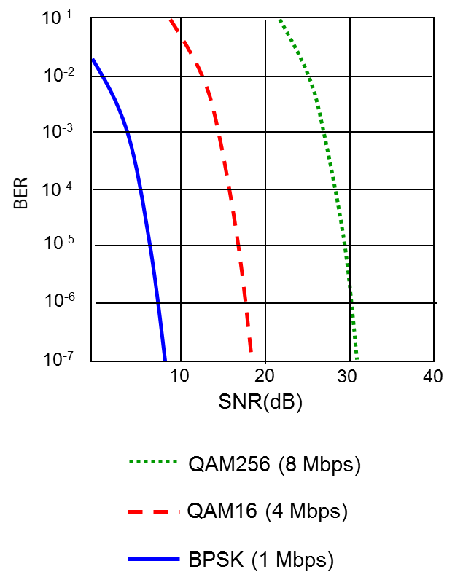
6.2 无线链路和网络特征
信号的传输会引入噪声，可能出现差错
  SNR——信噪比
  BER——比特差错率
对于给定的调制方案，SNR越高，BER越低
对于给定的SNR，具有较高比特传输率的调制技术将具有较高的BER

Slide 14
6.2 无线链路和网络特征
隐藏终端问题
A
B
C
C
A’s signal
strength
C’s signal
strength
B
A
1、存在障碍物
B, A能互相“听见”
B, C能互相“听见”
A, C 两个站点不能互相“听见”，即A, C 同时向B发送数据，但不知道他们对B的干扰（即无法检测碰撞）。
space
2、信号衰减
B, A 能互相“听见”
B, C 能互相“听见”
A, C 因为它们信号强度的衰减不能互相“听见” （即无法检测碰撞）

Slide 15
6.2 无线链路和网络特征
码分多址访问（CDMA）
  CDMA(Code Division Mutiple Access):就是每个用户可以在同样的时间内用相同的频带进行通信。由于各用户使用经过特殊挑选的不同码型，因此不会造成干扰。这种通信信号具有很高的抗干扰能力。
  每个用户被指派一个惟一的m bit码片序列。
  所有用户共享相同的频道, 但每个用户用自己的“码片”序列对数据编码
    当站点发送比特“1”时，就发送指定给该站点的mbit码片序列；发送比特“0”时，发送此mbit码片序列的二进制反码（当用-1表示0时，发送的就是-1 * mbit码片序列）
    习惯上，将码片序列中的“0”写成“-1”，“1”写成“+1”
  允许多个用户共存和发送信号,且相互的干扰极小

Slide 16
例：设m=8且码片为00011011，则为便于运算与表示，通常将其表示为：
S=(-1，-1，-1，+1，+1，-1，+1，+1)
若发送bit 1则发送序列：
(-1，-1，-1，+1，+1，-1，+1，+1)
若发送bit 0则发送序列：
(+1，+1，+1，-1，-1，+1，-1，-1)
6: Wireless and Mobile Networks
6-<number>

Slide 17
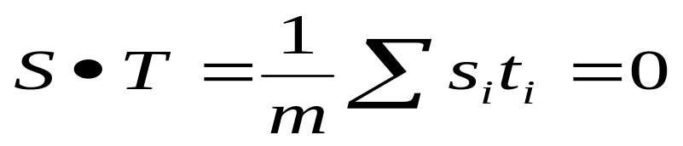
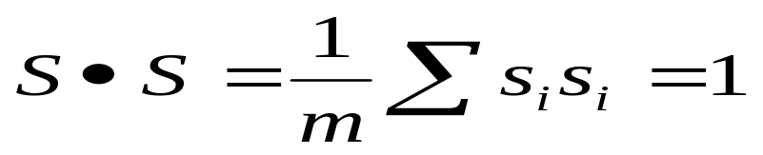
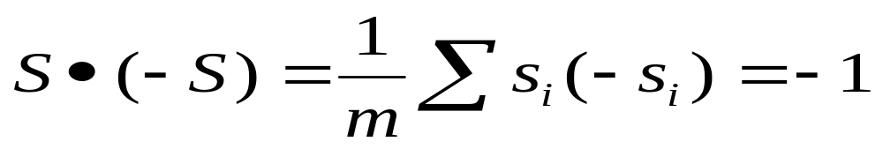
6.2 无线链路和网络特征
  CDMA码片序列的特点：每一个站的码片序列各不相同，互相正交。即
    任何两个站点（如S和T站点）的码片向量的规格化内积为0。
    任何码片向量和自己的规格化内积为1。
    任何码片向量和其反码的规格化内积为－1。

Slide 18
CDMA Encode/Decode
channel output Z_{i,m}
Z_{i,m}= d_{i}.c_{m}
data
bits
d₀ = 1
1
1
1
1
1
d₁ = -1
1
1
1
-
-
-
-
1
-
-
-
1
-
1
1
1
1
1
sender
1
1
slot 1
channel
output
slot 0
channel
output
1
1
1
1
1
code
1
1
-
-
-
1
-
1
1
1
-
-
-
1
-
1
1
1
slot 1
slot 0
M
d_{i} = Σ Z_{i,m}.c_{m}
m=1
M
received
input
1
1
1
1
1
1
1
1
d₀ = 1
-
-
-
-
1
-
-
-
1
-
1
1
1
1
1
1
d₁ = -1
1
slot 1
channel
output
slot 0
channel
output
1
1
1
1
1
code
1
1
-
-
-
1
-
1
1
1
-
-
-
1
-
1
1
1
receiver
slot 1
slot 0
6: Wireless and Mobile Networks
6-<number>

Slide 19
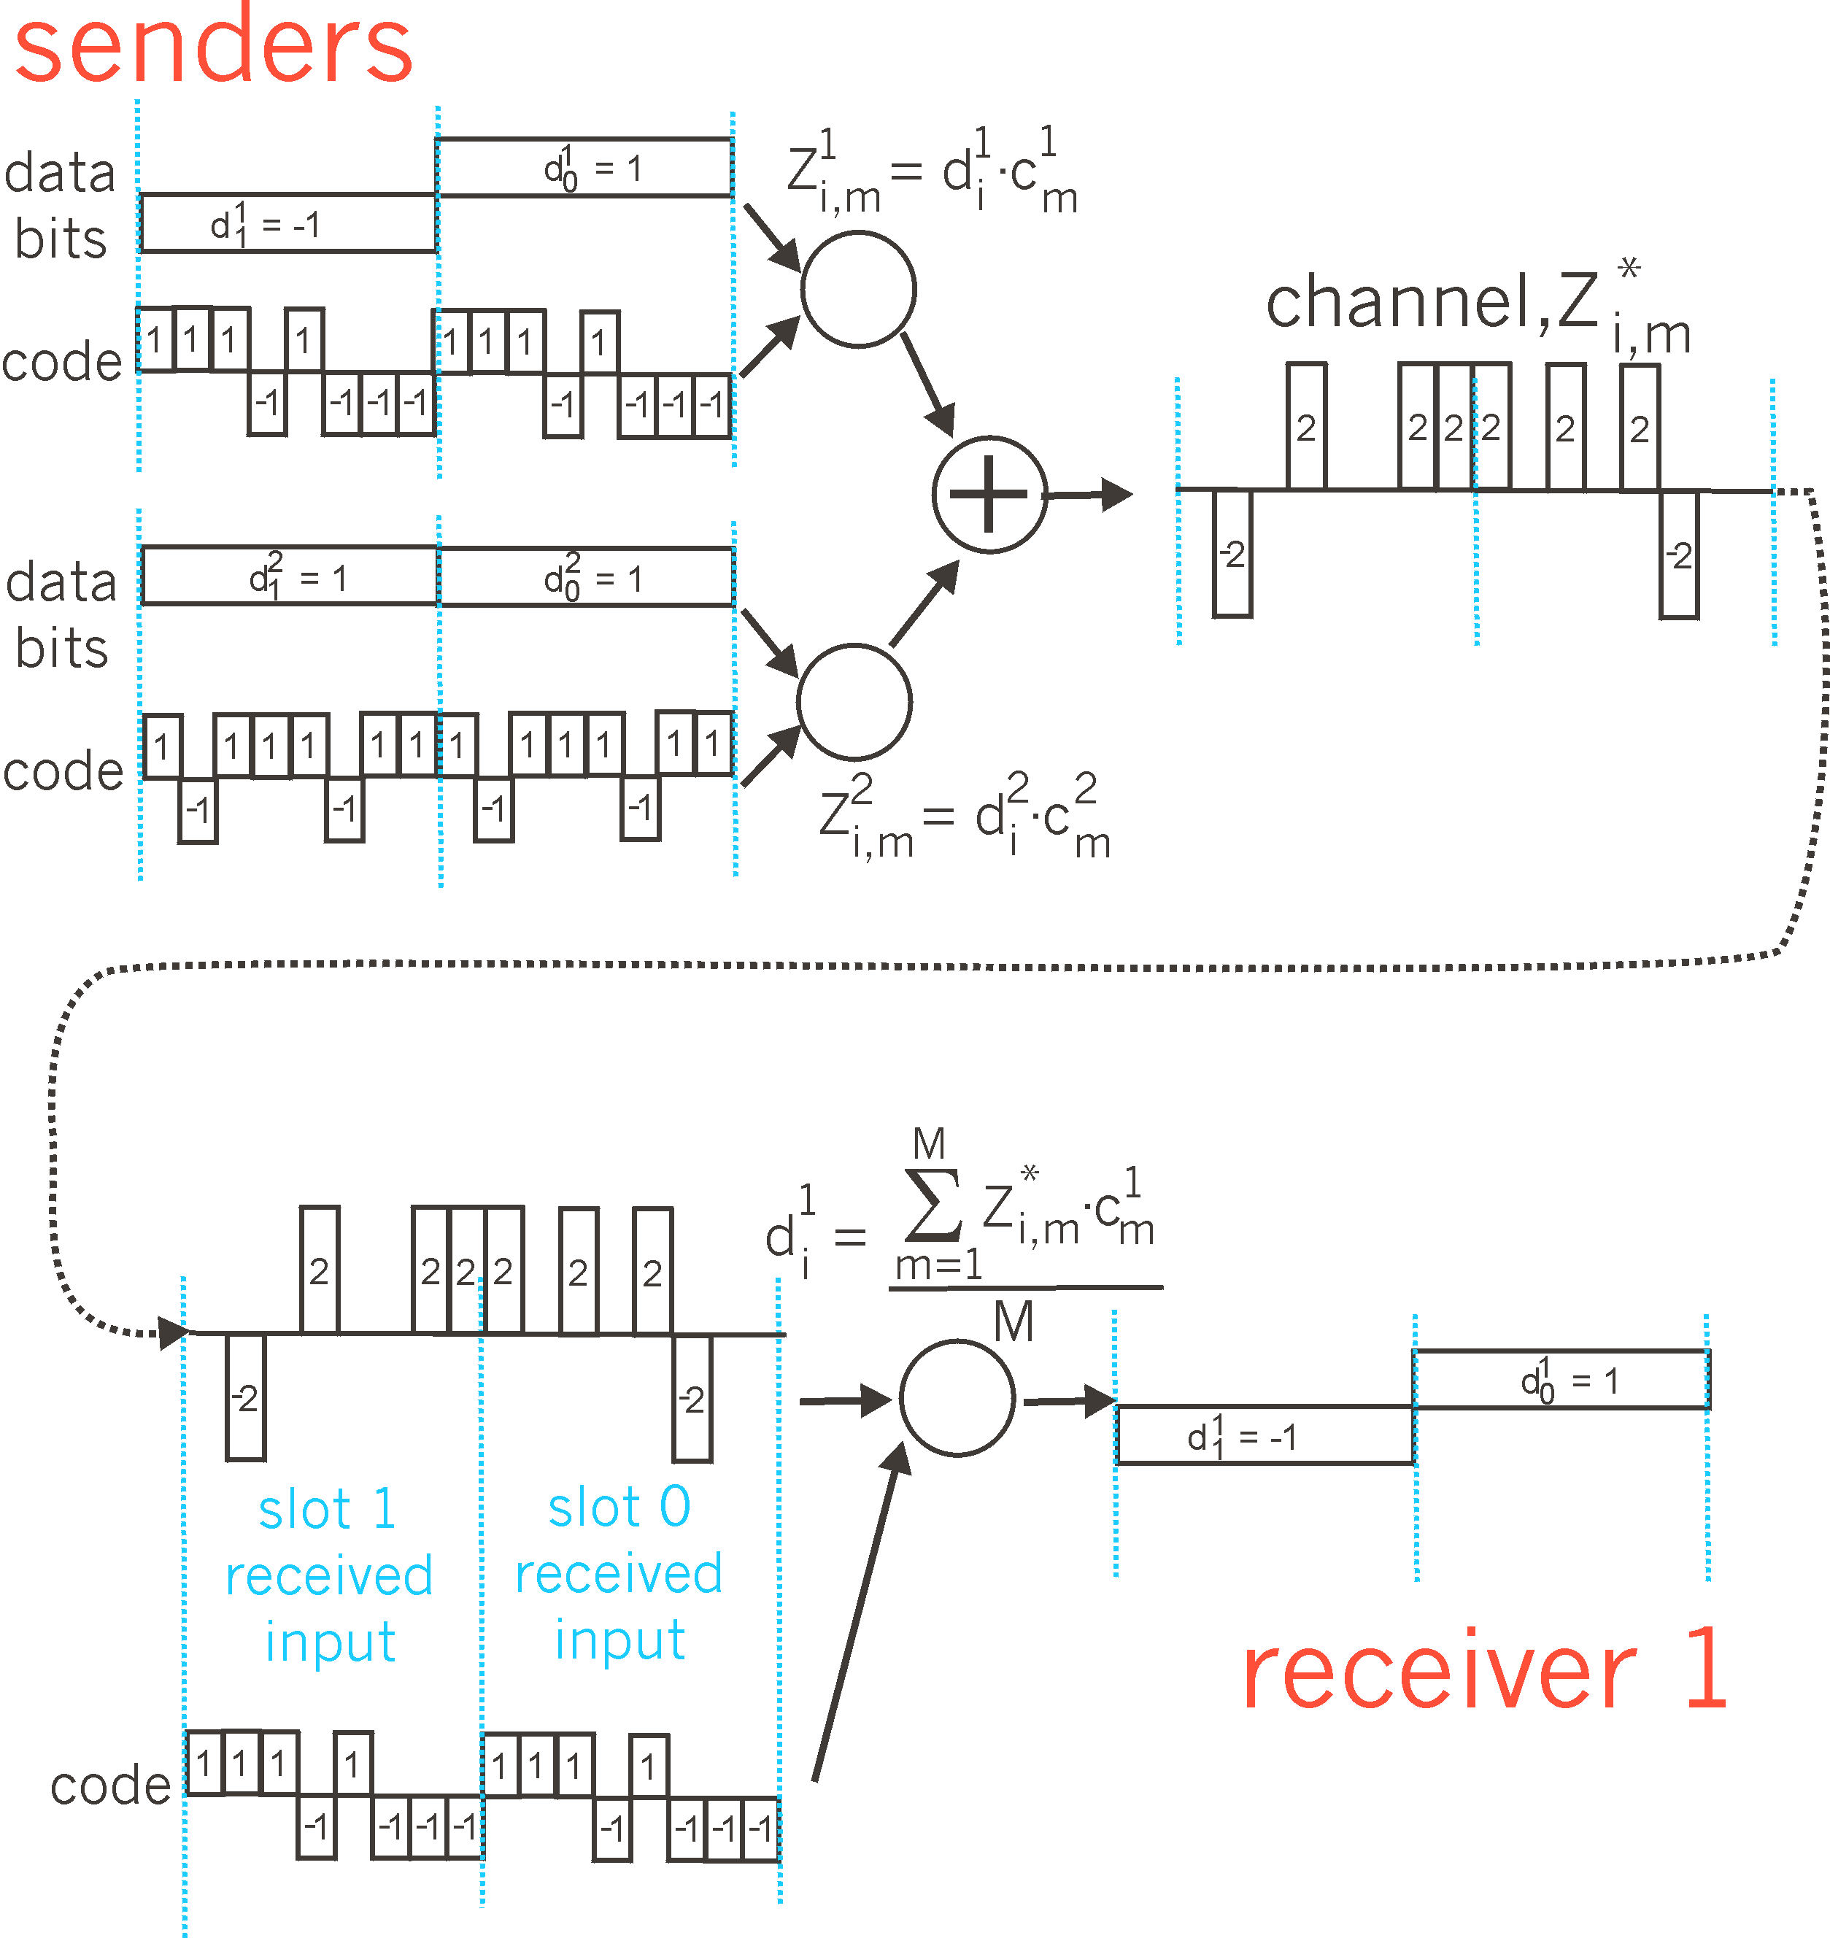
CDMA: two-sender interference
6: Wireless and Mobile Networks
6-<number>

Slide 20
对发送端有三种情况：
发送1：发送码片本身。
发送0：发送码片反码。
不发送。
对接收端要知道指定的码片序列是什么，接收信号后进行运算。接收到的码片向量与本站的码片做运算：
得到1表示接收到1；
得到-1表示接收到0；
得到0表示无信号(不发送)。
6: Wireless and Mobile Networks
6-<number>

Slide 21
例：
共有4个站进行CDMA通信，已知四个站的码片序列为：
A：(-1，-1，-1，+1，+1，-1，+1，+1)
B：(-1，-1，+1，-1，+1，+1，+1，-1)
C：(-1，+1，-1，+1，+1，+1，-1，-1)
D：(-1，+1，-1，-1，-1，-1，+1，-1)
现收到这样的码片序列：
S=(-1，+1，-3，+1，-1，-3，+1，+1)。问哪些站发送数据了？发送的代码是什么？
6: Wireless and Mobile Networks
6-<number>

Slide 22

解：对于A站：
A*S=1/8{-1*(-1)+(-1)*(+1)+(-1)*(-3)+(+1)*(+1)+(+1)*(-1)+(-1)*(-3)+(+1)*(+1)+(+1)*(+1)}=1
对于B站：
B*S=1/8{-1*(-1)+(-1)*(+1)+(+1)*(-3)+(-1)*(+1)+(+1)*(-1)+(+1)*(-3)+(+1)*(+1)+(-1)*(+1)}= -1
对于C站：
C*S=1/8{-1*(-1)+(+1)*(+1)+(-1)*(-3)+(+1)*(+1)+(+1)*(-1)+(+1)*(-3)+(-1)*(+1)+(-1)*(+1)}=0
6: Wireless and Mobile Networks
6-<number>

Slide 23
对于D站：
D*S=1/8{-1*(-1)+(+1)*(+1)+(-1)*(-3)+(-1)*(+1)+(-1)*(-1)+(-1)*(-3)+(+1)*(+1)+(-1)*(+1)=1
则这些站中A、B和D站发送数据了，其中A站发送的代码为1；B站发送的代码是0；D站发送的代码是1。C站未发送数据。
6: Wireless and Mobile Networks
6-<number>

Slide 24
6.3 Wi-Fi : 802.11无线LAN
802.11协议簇概述
  802.11b
    工作在不需要许可证的2.4~2.485 GHz的无线频谱上;
    最高数据速率 11 Mbps
  802.11a
    频率范围:5.1~5.8 GHz
    最高数据速率: 54 Mbps
  802.11g
    2.4~2.485 GHz范围
    最高数据速率 54 Mbps
  802.11n：多天线
    2.4~2.485、5.1~5.8GHz范围
    单流最高数据速率 150Mbps
    多流最高数据速率 600Mbps
  802.11ac
    5.1~5.8GHz范围
    单流最高数据速率 433Mbps@80MHz信道带宽、866Mbps@160MHz信道带宽
    多流最高数据速率1.73Gbps、3.47Gbps
都是使用CSMA/CA 协议实现多路访问
都可以用于有固定基础设施模式和自组网络模式

Slide 25






6.3 Wi-Fi : 802.11无线LAN
802.11体系结构
  无线终端通过基站（AP）进行通信
  基本服务集BSS包括
    无线终端
    基站AP
    Ad hoc模式下只有终端
Internet
集线器、交换机
或 路由器
BSS 1
BSS 2

Slide 26
6.3 Wi-Fi : 802.11无线LAN
802.11体系结构
  基本构件模块——基本服务集（BSS）
    一个基本服务集BSS包括一个基站和若干个移动站。
    所有的站在本BSS以内都可以直接通信，但在和本BSS以外的站通信时都必须通过本BSS的基站。一个基本服务集BSS所覆盖的地理范围叫作一个基本服务区BSA。
    基本服务区BSA和无线移动通信的蜂窝小区相似。在无线局域网中，一个基本服务区BSA的范围可以有几十米的直径。
    基本服务集里面的基站叫做接入点AP(Access Point)，其作用和交换机相似。
    一个基本服务集可以是孤立的，也可通过接入点AP连接到一个主干分配系统DS，然后再接入到另一个基本服务集，这样就构成了一个扩展服务集ESS。

Slide 27


6.3 Wi-Fi : 802.11无线LAN
有固定基础设施的无线局域网
802.x
局域网
分配系统 DS
门桥
门桥
因特网
接入点 AP
接入点 AP
基本服务集
BSS
基本服务集
BSS
A
B
漫游
扩展的服务集 ESS

Slide 28
一个基本服务集 BSS 包括一个基站和若干个移动站，
所有的站在本 BSS 以内都可以直接通信，
但在和本 BSS 以外的站通信时都要通过本 BSS 的基站。
有固定基础设施的无线局域网
802.x
局域网
分配系统 DS
门桥
门桥
因特网
接入点 AP
接入点 AP
基本服务集
BSS
基本服务集
BSS
A
B
扩展的服务集 ESS

Slide 29
基本服务集中的基站叫做
接入点 AP (Access Point)
有固定基础设施的无线局域网
802.x
局域网
分配系统 DS
门桥
门桥
因特网
接入点 AP
接入点 AP
基本服务集
BSS
基本服务集
BSS
A
B
扩展的服务集 ESS

Slide 30
一个基本服务集可以是孤立的，也可通过接入点 AP
连接到一个主干分配系统 DS (Distribution System)，
然后再接入到另一个基本服务集，构成
扩展的服务集ESS (Extended Service Set)。
802.x
局域网
分配系统 DS
门桥
门桥
因特网
接入点 AP
接入点 AP
基本服务集
BSS
基本服务集
BSS
A
B
扩展的服务集 ESS

Slide 31
ESS 还可通过叫做门桥(portal)为无线用户提供
到非 802.11 无线局域网（例如，到有线连接
的因特网）的接入。门桥的作用就相当于一个网桥。
802.x
局域网
分配系统 DS
门桥
门桥
因特网
接入点 AP
接入点 AP
基本服务集
BSS
基本服务集
BSS
A
B
扩展的服务集 ESS

Slide 32
移动站 A 从某一个基本服务集漫游到
另一个基本服务集，而仍然可保持与
另一个移动站 B 进行通信。
802.x
局域网
分配系统 DS
门桥
门桥
因特网
接入点 AP
接入点 AP
基本服务集
BSS
基本服务集
BSS
A
B
扩展的服务集 ESS

Slide 33
无固定基础设施的无线局域网
自组网络(ad hoc network)
自组网络没有上述基本服务集中的接入点 AP 而是由一些处于平等状态的移动站之间相互通信组成的临时网络。
转发结点
转发结点
转发结点
B
C
D
自组网络
目的结点
E
A
F
源结点

Slide 34
6.3 Wi-Fi : 802.11无线LAN
  802.11b的信道划分
    2.4GHz—2.485GHz，共85MHz
    划分为11个部分重叠的信道集
    两个信道仅当中间相隔4个及以上的信道时，无重叠
    1、6、11三个信道不重叠，可同时工作
    意味着 可以在一个无线 局域网里安装3个AP,分别分配信道 1,6,11。每个AP接到 一个交换机，这样无线LAN的最大传输速率可以到33M

Slide 35
6.3 Wi-Fi : 802.11无线LAN
  802.11b中主机关联AP的过程
    每个AP有一个SSID（服务集标识符，Service Set Identifier），每个AP被分配一个信道号
    WiFi Jungle：主机如何从多个AP中关联其中一个？
    每个AP周期性发送信标帧，包括AP的SSID和MAC
    主机对11个信道进行扫描，获取所有可用的AP的信标帧
    主机选择其中一个AP进行关联，加入其所属子网
    主机向关联AP发送DHCP发现报文，获取IP地址
    可能需要身份鉴别

Slide 36
6.3 Wi-Fi : 802.11无线LAN
802.11的MAC协议——CSMA/CA
  多个站点可能共享同一个信道，如何解决碰撞？
  802.11不采用冲突检测的原因
    检测碰撞的能力要求站点具有同时发送（自己的信号）和接收（检测其他站点是否也在发送）的能力。而802.11适配器上，接收信号的强度可能远远小于发送信号的强度，从而被淹没，无法检测到，如果一定要实现，则硬件代价会非常大
    即使站点具备同时发送和监听的能力，也会由于隐蔽终端和衰减的问题无法检测到所有的碰撞
802.11采取碰撞避免而非碰撞检测

Slide 37
6.3 Wi-Fi : 802.11无线LAN
  802.3和802.11链路层MAC协议的区别
    802.11采取碰撞避免而非碰撞检测
    由于无线信道相对较高的比特差错率，802.11使用链路层确认/重传（ARQ- Automatic Repeat-reQuest）机制，是可靠的链路层协议
    DIFS：Distributed Inter-Frame Space，分布式帧间间隔
    SIFS：Short Inter-Frame Space，短帧帧间间隔
Notes:
Automatic Repeat-reQuest，ARQ

Slide 38
6.3 Wi-Fi : 802.11无线LAN
  发送方的工作流程（CSMA）
    如果侦听到信道闲置了DIFS 秒，则传输整个帧 (无冲突检测)
    如果侦听到信道忙，则选择一个随机避退值作为定时器的定时时间，并在侦听信道是否闲置时递减该值。
    定时时间一到且信道空闲就发送数据
    如果收到确认，且站点要继续发送数据，则执行第2步
    如果没有收到确认（ ACK）,则在更大范围内选取随机值, 重复第2步
  接收方
    如果帧收到则OK，等待 SIFS秒后返回ACK (ACK是必须的)
发送方
接收方
DIFS
数据
SIFS
ACK

Slide 39
6.3 Wi-Fi : 802.11无线LAN
冲突避免（CA）
  思路: 允许发送方“预约”信道而非随机访问 :避免长的数据帧冲突
  发送方在发送数据帧之前首先使用 CSMA协议广播发送一个短的请求发送RTS( request-to-send)帧给AP：
    RTS也可能仍会相互冲突 (但时间很短)
  AP广播一个允许发送 CTS（clear-to-send）帧响应 RTS
  RTS ，CTS被所有节点侦听到
    发送方发送数据帧
    其他站点推迟发送
使用短的预约帧可以完全避免数据帧发生冲突!

Slide 40
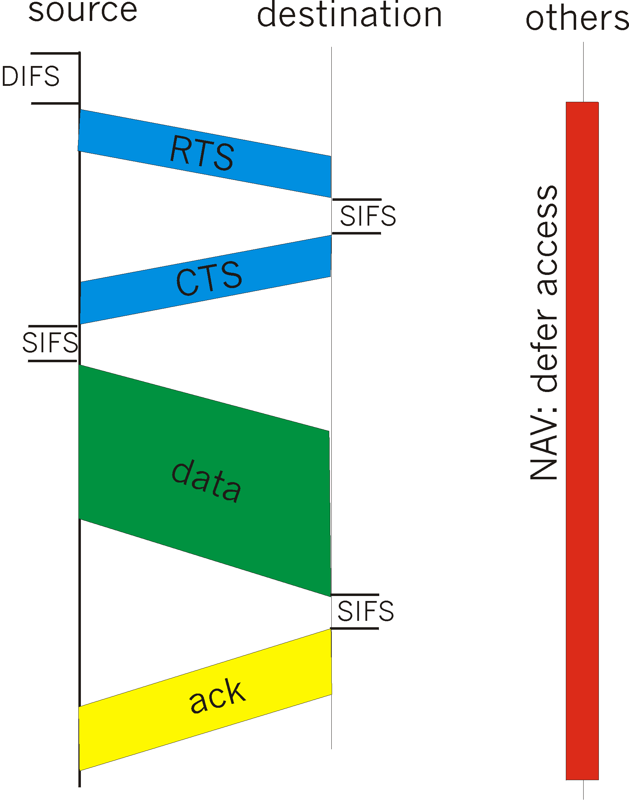
6.3 Wi-Fi : 802.11无线LAN
冲突避免

Slide 41
6.3 Wi-Fi : 802.11无线LAN
A
B
AP
RTS(B)
RTS(A)
reservation collision
RTS(A)
CTS(A)
CTS(A)
数据 (A)
defer
time
ACK(A)
ACK(A)

Slide 42
6.3 Wi-Fi : 802.11无线LAN
802.11MAC帧格式
2
2
6
6
6
2
6
0 - 2312
4
帧控制
持续期
地址
1
地址
2
地址
3
序号
控制
地址
4
有效载荷
CRC
地址4: 仅仅在 ad hoc模式中使用
地址1: 无线主机或 AP 接收该帧的MAC地址（目的）
地址3: 与AP连接的路由器接口的MAC地址
地址2:无线主机或 AP 发送该帧的MAC地址（源）

Slide 43
6.3 Wi-Fi : 802.11无线LAN
Internet
H1
R1
路由器
AP
H1通过ARP
知道AP和R1
的MAC地址
R1 MAC 地址 H1 MAC 地址
目的 地址
源地址
802.3 帧
AP将帧转发给R1后，R1会将802.11帧转换成820.3帧
AP MAC 地址 H1 MAC 地址 R1 MAC 地址
地址 1
地址 2
地址 3
802.11 帧

Slide 44
6.3 Wi-Fi : 802.11无线LAN
帧序号 #
(为可靠 ARQ)
预约发送时间 (RTS/CTS)的持续期
2
2
6
6
6
2
6
0 - 2312
4
帧控制
持续期
地址
1
地址
2
地址
3
序号
控制
地址
4
有效载荷
CRC
2
2
4
1
1
1
1
1
1
1
1
协议
版本
类型
子类
到
AP
从
AP
更多
标识
重试
功率
管理
更多
数据
WEP
Rsvd
WEP(Wired Equivalent Privacy) 协议是对无线传输的数据进行加密的方式，但已经发现 WEP 好几个弱点，因此在2003年被 Wi-Fi Protected Access (WPA) 淘汰，又在2004年由完整的 IEEE 802.11i 标准（又称为 WPA2）所取代。
帧类型
(RTS, CTS, ACK, 数据)
Notes:
Automatic Repeat-reQuest，ARQ

Slide 45
6.3 Wi-Fi : 802.11无线LAN
路由器
802.11同一子网内的移动性
  H1 仍然在同一 IP 子网中: IP 地址也可能相同
  交换机: 哪个 AP 与 H1关联呢?
    自学习 (Ch. 5): 交换机 将看到来自H1的帧 并 “记住” 能到达H1 的哪个交换机端口
hub 或
交换机
BSS 1
AP 1
AP 2
H1
BSS 2
随着H1从BSS1漫游到BSS2，
AP1的信号逐渐减弱，AP2信号
逐渐加强。
H1和AP1解除关联，而关联到
AP2

Slide 46
6.3 Wi-Fi : 802.11无线LAN
10⁻¹
802.11速率自适应
  基站和移动终端之间的速度会随着移动终端的移动和SNR的变化而智能的调整
10⁻²
10⁻³
BER
10⁻⁴
10⁻⁵
10⁻⁶
10⁻⁷
10
20
30
40
SNR(dB)
1. 当终端向远离基站的方向移动时，SNR 减小, BER 增大
QAM256 (8 Mbps)
QAM16 (4 Mbps)
BPSK (1 Mbps)
operating point
2. 当 BER 增大到一定程度时，将速率切换到一个较低的水平来保障较低的 BER

Slide 47
7.3 Wi-Fi : 802.11无线LAN
功率管理
  node-to-AP: “我将保持睡眠状态直到下一个信标帧”（功率管理比特设为1）
    AP 知道不应当向这个节点发送任何帧
    AP缓存所有需要发送给该节点的帧
    节点在下一个信标帧前被唤醒（定时器）
  信标帧: 包含了帧被缓存在AP中的节点的列表
    如果有帧，被唤醒节点会保持活动状态，请求这些帧，再转入睡眠状态
    如果没有帧，重新进入睡眠状态直到下一个信标帧前
    没有帧要发送或接收的节点能睡眠99%的时间
Notes:
AP通常每100ms发送一个信标帧

Slide 48
6.3 Wi-Fi : 802.11无线LAN
802.15——无线个人区域网
  半径小于 10 米
  取代那些电缆 (鼠标, 键盘, 耳机)
  是自组网: 无固定基础设施
  主/从式:
    从设备 请求允许向主设备发送；
    主设备同意请求。
  802.15: 从蓝牙技术规范演变而来
    2.4-2.5 GHz 无线电波段
    最大数据速率 721 kbps
S
P
P
覆盖
半径
M
S
S
P
P
M
主设备
从设备
寄放设备
寄放设备状态被冻结，只有被主设备激活后才能通信
S
P
Notes:
寄放设备状态被冻结，只有被主设备激活后才能通信

Slide 49
6.5 移动管理 : 原理
用户如何移动？
无移动性
高移动性
移动用户在相同的无线接入网络中移动
移动用户在接入网络之间移动，在使用DHCP时连接或断开 网络.
移动用户在接入网络之间移动，同时维持正在进行中的连接 (象蜂窝电话一样)
从网络层看，用户移动了
但不需要保持连接
从网络层看，用户移动了
且需要保持连接
从网络层看，该用户没移动

Slide 50
6.5 移动管理 : 原理
移动节点的地址是否有必要始终保持不变？
  取决于你的应用需要
有哪些可用的有线基础设施的支持？
  假设存在固定的基础设施让移动用户连接
    家庭的ISP网络
    办公室的无线接入网络
    沿高速公路的无线接入网络
  无固定的基础设施时
    自组织网络

Slide 51



6.5 移动管理 : 原理
你怎样与一个移动的朋友联系呢？
如果朋友不停地改变地址, 你怎么找到她?
我想知道Alice现在移动到哪里了?
搜索所有的电话薄?
给她的父母打电话?
盼望她会告诉你她在哪儿?

Slide 52

6.5 移动管理 : 原理
归属网络: 移动用户永久的“家” (e.g., 128.119.40/24)
归属代理（HA）:当移动用户在远程时,代表移动节点执行移动管理功能的实体.
广域网
永久地址: 归属网络中的地址,用它一定可以找到 移动用户
e.g., 128.119.40.186
通信者
希望和该移动用户通信的实体

Slide 53
6.5 移动管理 : 原理
被访问网络: 移动用户当前所在的网络 (e.g., 79.129.13/24)
永久地址（MA）: 保持不变 (e.g., 128.119.40.186)
转交地址（COA）: 在被访问网络中的地址.
(e.g., 79,129.13.2)
广域网
外部代理: 在被访问网络中帮助移动节点完成移动管理功能的实体.
通信者: 希望与移动节点通信的实体

Slide 54
6.5 移动管理 : 原理
移动性的两种解决方法
  让路由器处理: 路由器通过通常的路由表交换方式向邻居通告移动节点的永久地址.
    路由表指明移动用户的位置
    不需要对网络基础结构做重大改变
  让终端处理:
    间接路由: 通信者如果需要与移动用户通信, 归属代理首先截获这些数据报, 然后通过移动用户的COA将数据报转发给外部代理，然后从该外部代理转发给移动用户。
    直接路由: 通信者获取移动用户的外部地址, 然后直接将数据报发给移动用户。
无法扩展到百万
移动用户

Slide 55
6.5 移动管理 : 原理
移动节点的注册
归属网络
被访问网络
1
2
广域网
移动用户进入被访问网络时向外部代理注册
外部代理向归属代理注册移动用户的COA: “这个移动用户在我的网络中”

Slide 56
6.5 移动管理 : 原理
移动节点的间接选路
归属代理首先截获数据报, 并将其封装在一个目的地址为COA的数据报内，然后将这些数据报转发给外部代理。
外部代理收到数据报, 从中取出通信者的原始数据报，然后转发给移动用户。
归属
网络
被访问
网络
3
广域网
2
1
4
通信者将数据报指向移动用户的归属地址，并将数据报发送到网络中。
移动用户直接响应通信者

Slide 57
6.5 移动管理 : 原理
移动节点的直接选路
外部代理收到数据报, 然后转发给移动用户
通信者 将数据报发给外部代理
被访问
网络
归属
网络
4
广域网
2
3
通信者向归属代理请求, 然后收到移动用户的外部地址
1
4
移动用户直接响应通信者

Slide 58
6.5 移动管理 : 原理
直接选路带来的问题
  对通信者来说是非透明的: 通信者必须从归属代理那里得到转交地址COA
    如果移动用户从一个被访问网络移动到另一个网络会怎样呢?
    由于直接选路时，归属代理只在会话开始时被询问过一次，那么在会话过程中移动用户又切换了网络怎么办？

Slide 59
6.5 移动管理 : 原理
锚外部代理：会话开始时移动节点首次被发现的外部网络
中的代理
解决方案
在会话开始时被访问的外部网络
锚外部
代理
移动节点移动到新网络
广域网
2
1
4
移动节点向新代理
注册
5
3
新外部
网络
通信者
代理
新外部
代理
通信者
新代理向锚代理提供新的COA
锚代理向新的COA转发

Slide 60
6.6 移动IP
支持移动性的因特网体系结构与协议统称为移动IP（RFC3220）
移动标准的组成
  代理发现
  向归属代理注册
  数据报的间接路由

Slide 61
6.6 移动IP
数据报的间接路由
外部代理向移动用户发送的数据报
归属代理向外部代理发送的数据报: 原始数据报封装在一个新数据报内
dest: 128.119.40.186
dest: 79.129.13.2
dest: 128.119.40.186
永久地址: 128.119.40.186
转交地址: 79.129.13.2
dest: 128.119.40.186
通信者发送的数据报

Slide 62

6.6 移动IP
代理发现
  移动到一个新网络的节点，首先要找到代理。二种方式：
  代理通告: 外部/归属代理通过在链路上广播 一个ICMP 报文(类型字段 = 9)的方式提供通告服务
  代理请求：移动节点直接广播一个type=16的ICMP报文。收到该请求的代理直接向该节点单播一个代理通告

Slide 63
6.6 移动IP
向归属代理注册
被访问网络: 79.129.13/24
归属代理
外部代理
HA: 128.119.40.7
COA: 79.129.13.2
ICMP 代理 通告
移动节点
COA:
79.129.1
3.2
MA: 128.119.40.186
….
注册请求
注册请求
COA:
79.129.13.2
COA:
79.129.13.2
HA: 128.119.40.7
HA: 128.119.40.7
MA: 128.119.40.186
MA: 128.119.40.186
Lifetime: 9999
Lifetime: 9999
identification:714
identification: 714
….
encapsulation format
….
注册回答
time
HA: 128.119.40.7
注册回答
MA: 128.119.40.186
HA: 128.119.40.7
Lifetime: 4999
MA: 128.119.40.18
6
Identification: 714
Lifetime: 4999
encapsulation format
Identification: 714
….
….

Slide 64
6.8 无线和移动性 : 对高层协议的影响
在逻辑上，影响应该是很小 …
  最大努力服务模型并没有改变
  TCP 和 UDP能够(也确实)运行在在无线, 移动网络中
… 但性能方面的差别是明显的:
  数据报丢失/延迟：由于比特错误 (丢包以及因数据链路层的重发机制引起的延迟)和切换
  TCP把数据报的丢失当成是因拥塞所致, 因此会不必要地降低其拥塞窗口
  延迟会影响通信的实时性
  无线链路的带宽有限

Slide 65
本章小结
无线
无线链路:
  容量, 距离
  信道损耗
  CDMA
IEEE 802.11 (Wi-Fi)
  CSMA/CA 反映无线信道特点
移动
移动管理：原理
  归属，被访网络
  直接，间接路由选择
  转交地址
案例研究
  移动 IP
对高层协议的影响

Slide 66
课后思考题
复习题 1、2、6、7、11
习 题 1、5、7、8

